Slide 1



블록체인 의료 플랫폼 클라우드 이전
SK인포섹 아카데미 클라우드 보안 융합과정 3기
1조
우원하 김민지 김진수 배슬기 조상우

Slide 2
1. 프로젝트 개요
2. 클라우드 설계
3. 클라우드 취약점 진단
4. 결과 보고서 작성
목차

Slide 3
1.
프로젝트 개요

Slide 4

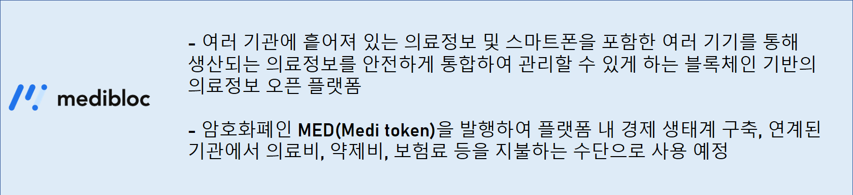
1. 프로젝트 개요
Notes:
3개월간 클라우드 보안에 대해 학습한 내용을 십분 활용하고자 가장 민감한 정보에 대한 보안을 생각해보니 의료데이터가 생각났다.
따라서 의료데이터를 취급하는 서비스를 클라우드로 구축하고 Guard Duty, WAF등 보안대책을 강구, 취약점 분석, 보고서를 작성해보고자 하였는데, 그 중 메디블록을 선정하였다.
왜냐하면 메디블록에서 의료데이터를 블록체인으로 저장하는 방식이 정부 추진 10대과제에 포함되고, 기업 투자 트렌드에도 부합하기 때문이다.
결론적으로 의료데이터를 취급하는 클라우드 아키텍쳐를 의료법, EQST, infosec guide, KISA에 따라 설계하고, 아키텍처에 블록체인이 포함된 경우 보안 측면에서 고려해야 할 사항들을 알아보고자 한다.

Slide 5
2.
클라우드 설계

Slide 6
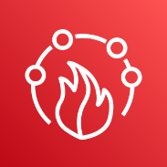

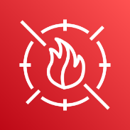

2.1 정책 수립
AWS Firewall Manager
AWS Shield
Amazon WAF
Amazon GuardDuty

Slide 7
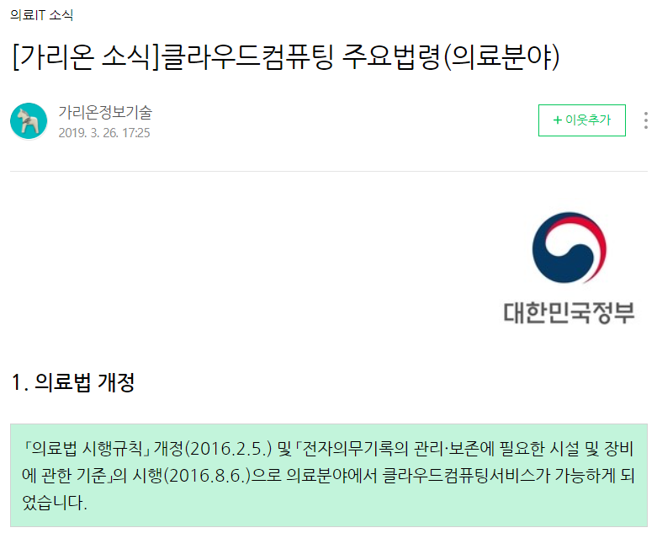
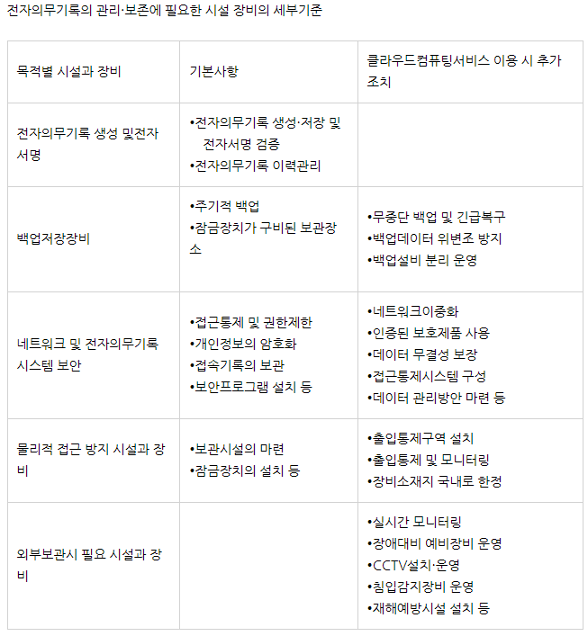
2.1.1 정책 수립 1원칙
Notes:
aws native 자료 … 진수형이 올려주신 캡처본 보고
의료데이터를 다루기 때문에 1원칙으로 국가법령을 지켜야 함
가리온 페이지 캡처
https://m.blog.naver.com/PostView.naver?isHttpsRedirect=true&blogId=garionit&logNo=221497932634

Slide 8
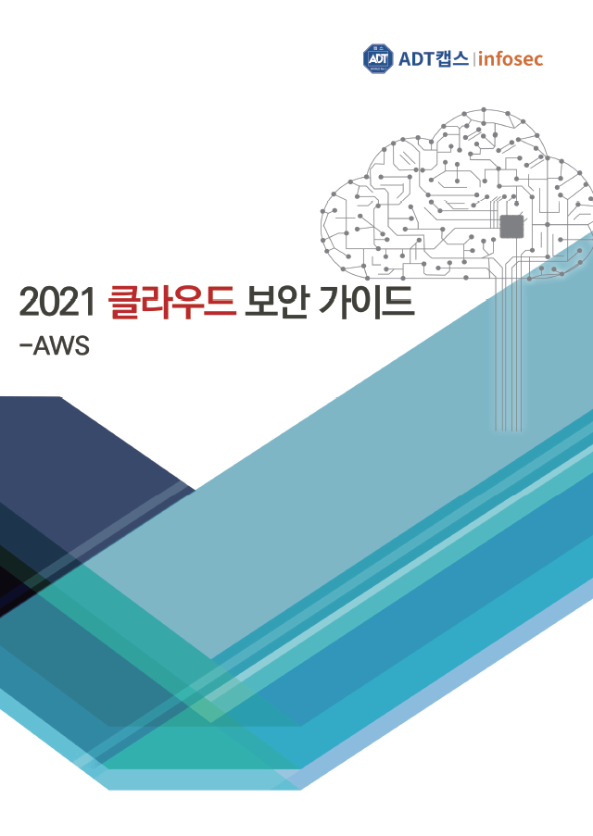
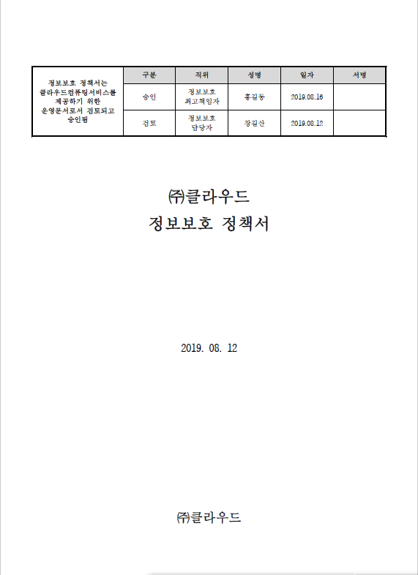
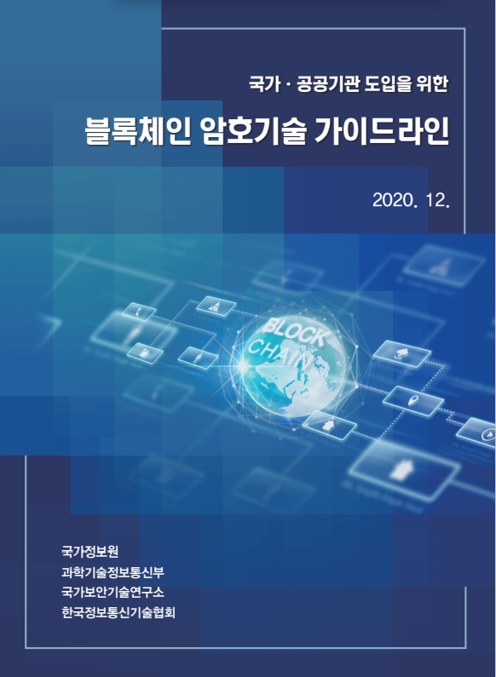
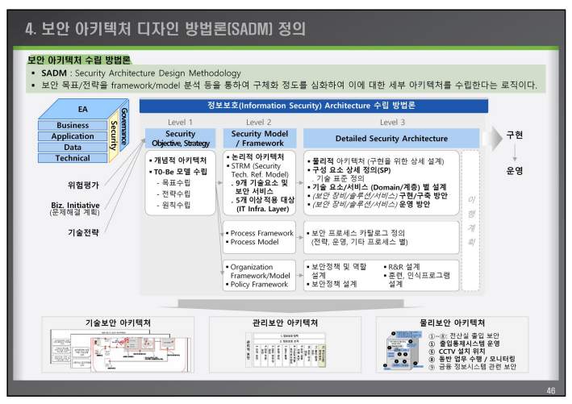
2.1.2 정책 수립 가이드 4종
Notes:
가로로 정렬 & 간단한 코멘트
부록_정보보호_정책_문서_및_지침서(IaaS)
V 개발보안-보안 아키텍처 정의 방안(infosec cunsulting)
V 2021 클라우드 보안 가이드(infosec)
V 블록체인 암호기술 가이드라인 & ESQT insight - 블록체인 기술과 보안 위협

Slide 9
3.
클라우드 취약점 진단

Slide 10
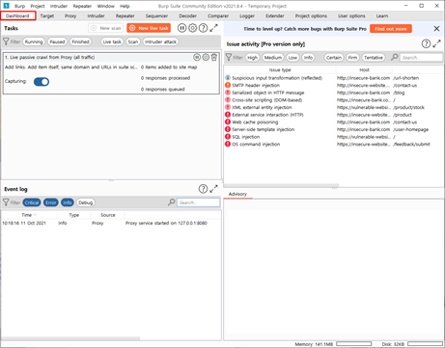
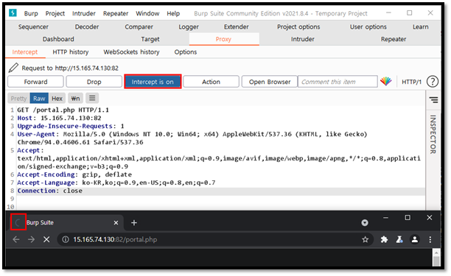
3.1 취약점 진단

Slide 11
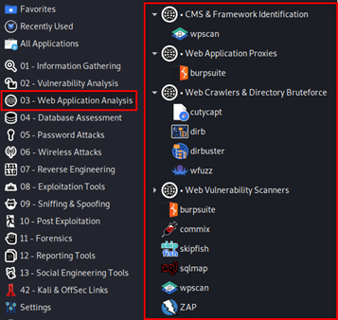
3.1.1 모의해킹
Notes:
취약점 진단이 뭔데? 왜 하는거며 어떻게 하고 결과적으로 뭐가 나오는데? -> 설명 필요?
모의해킹, 취약점 진단 도구를 이 페이지에서 설명하고 넘어갈까?
OWASP ZAP {네트워크, dapp}
nikto, burp suite, nmap 이미지 및 설명

Slide 12
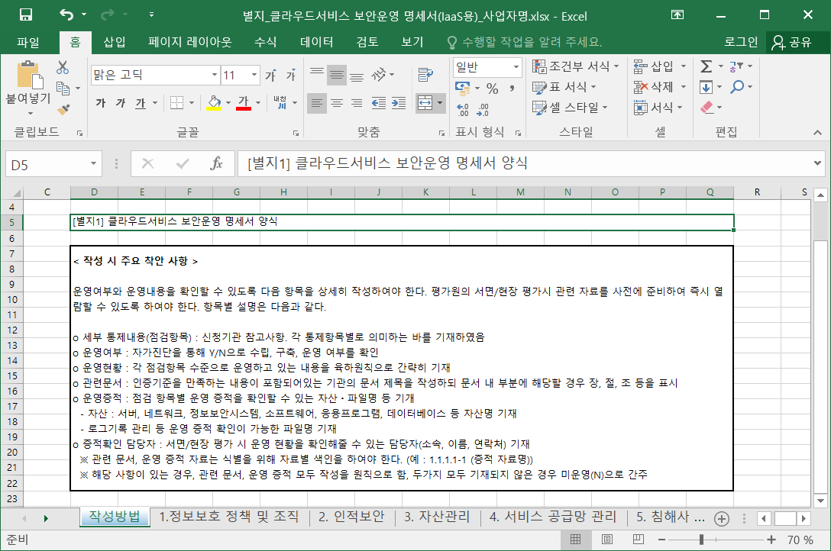
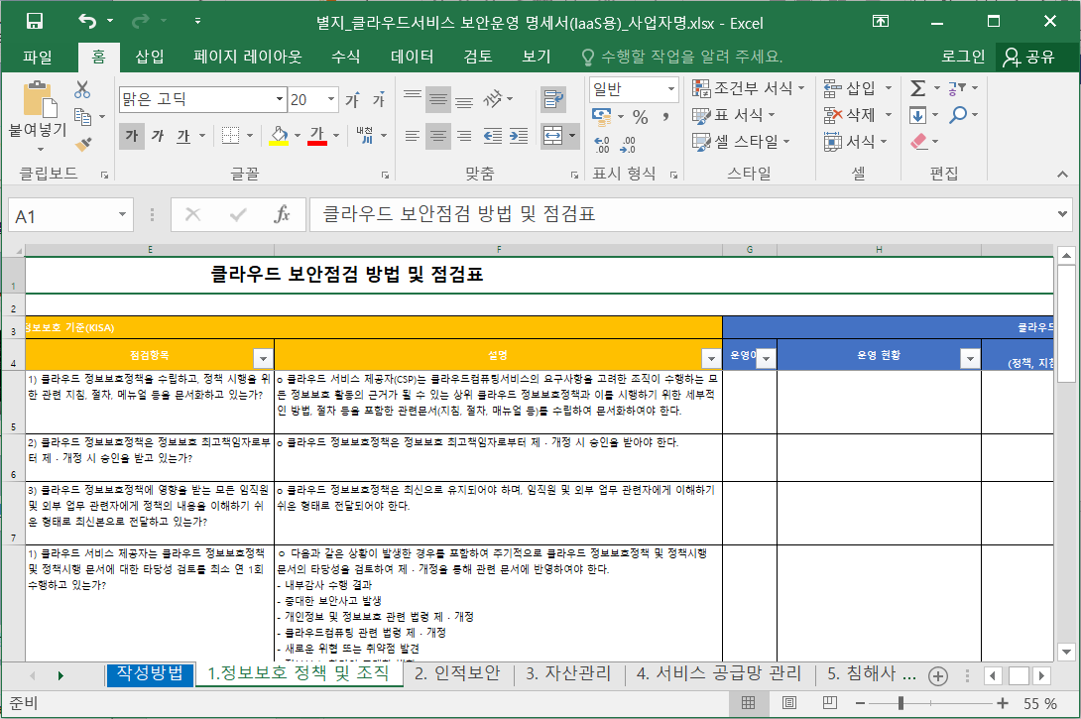
3.2 명세서 작성
Notes:
취약점 진단이 뭔데? 왜 하는거며 어떻게 하고 결과적으로 뭐가 나오는데? -> 설명

Slide 13
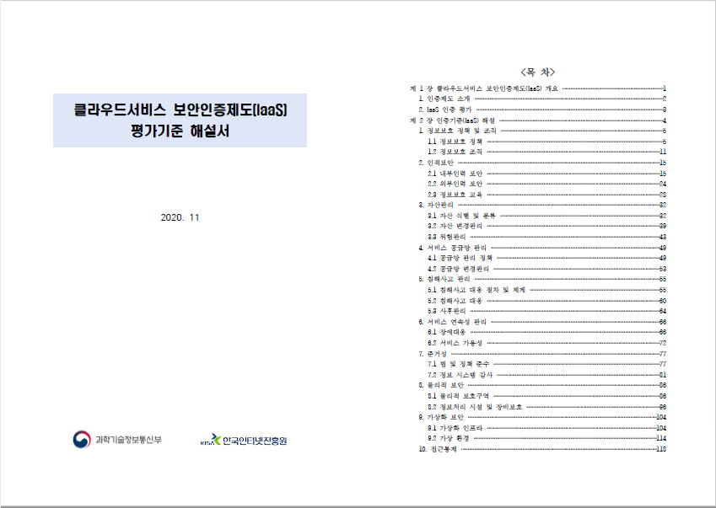
3.3 대응방안
Notes:
대응방안 : [KISA]클라우드서비스 보안인증제도(IaaS) 평가 기준 해설서 <- 명세서 작성, 모의해킹 후 미흡한 부분에 대한 대응방안 해설서

Slide 14
4.
결과 보고서 작성

Slide 15
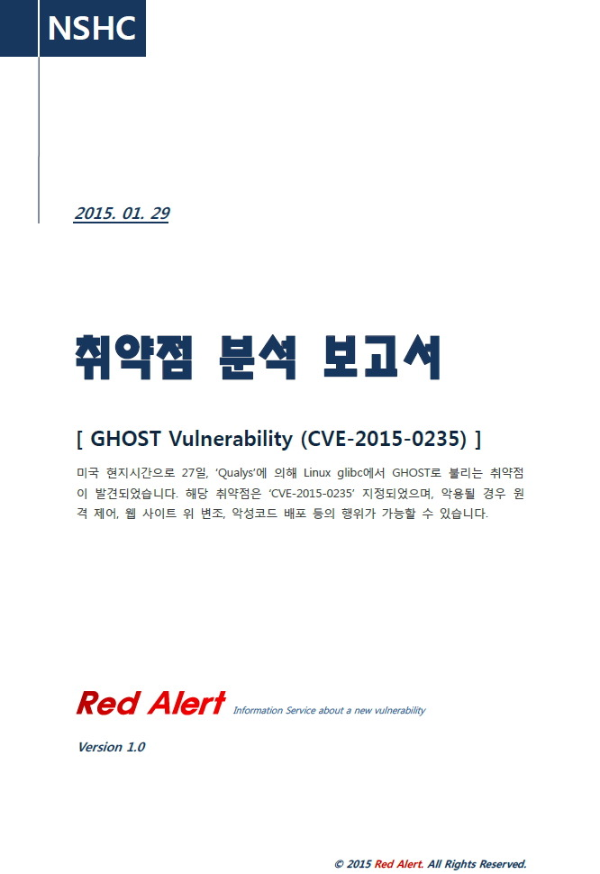
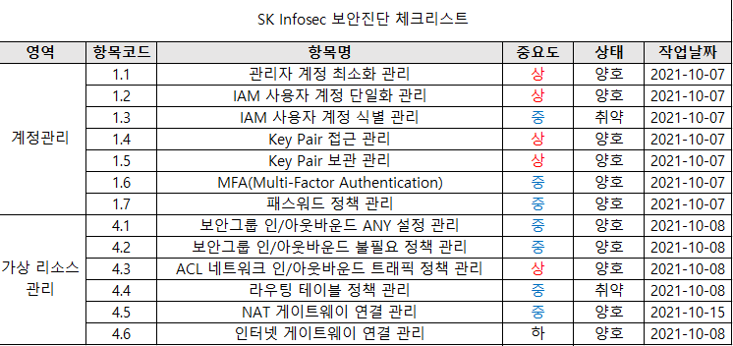
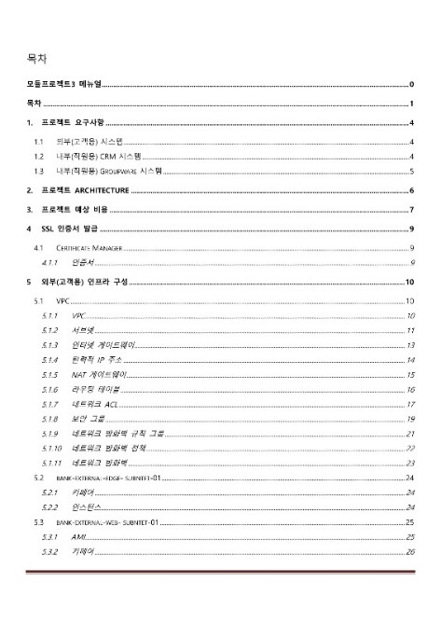
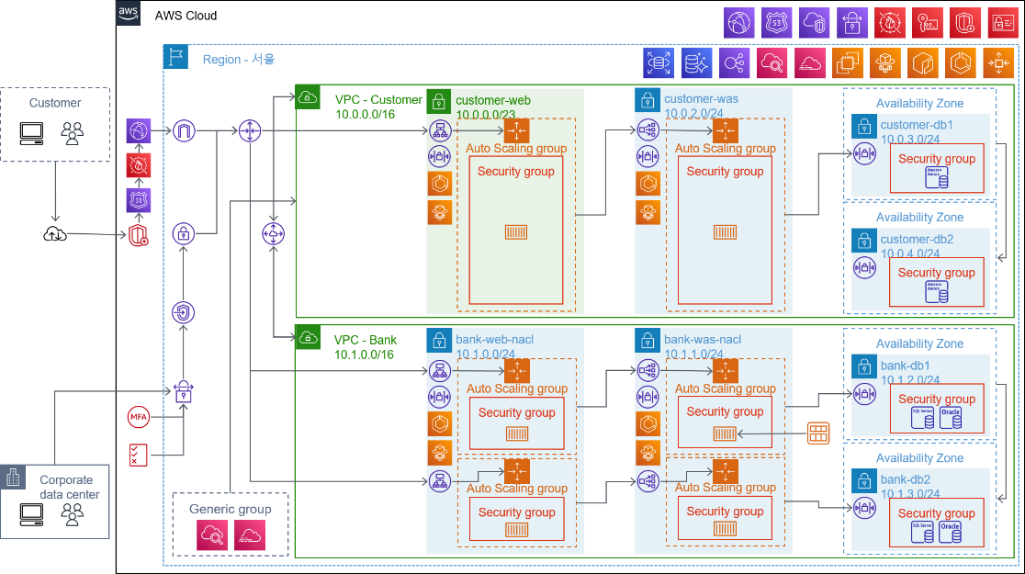
4.1 보고서 내용물
Notes:
취약점 분석 보고서
보안 점검 리스트
클라우드 아키텍처, 구성 매뉴얼

Slide 16
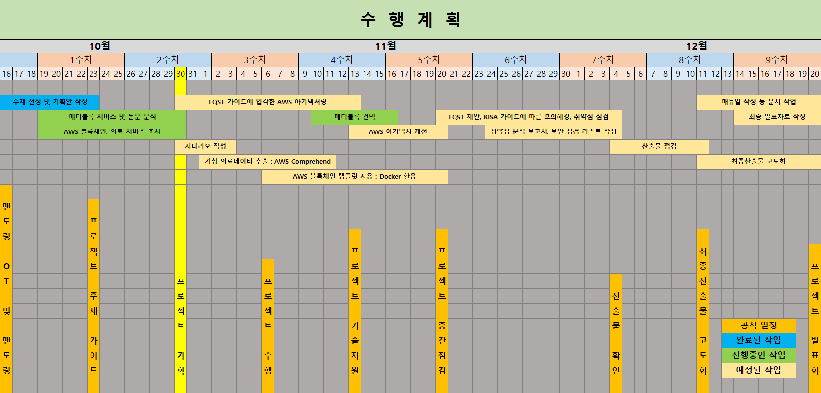
4.2 프로젝트 수행 절차 및 방법

Slide 17

Q&A
Do you have any questions?
https://github.com/WonhaWoo
+82 10 4895 1219

Slide 18


